Slide 1

数据结构和算法
作者：小甲鱼
让编程改变世界
Change the world by program

Slide 2

树

Slide 3


树

Slide 4

树

Slide 5
树
之前我们一直在讨论的是一对一的线性结构，无论是线性表也好，栈和队列也罢，都是2P模式。
可现实生活中，3P、4P等现象比比皆是，例如一个年轻的妈妈生了4个孩子，而每个孩子都不像他们的爸爸，那么这类情况我们用线性结构的形式就不足以描述了！
所以我们需要研究这种一对多的数据结构：树
解下来的一些列教程，小甲鱼会充分考虑它的各种特性，结合现实中的实例给大家讲解。

Slide 6
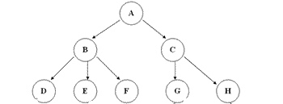
树的定义
树(Tree)是n(n>=0)个结点的有限集。当n=0时成为空树，在任意一棵非空树中：
  有且仅有一个特定的称为根(Root)的结点；
  当n>1时，其余结点可分为m(m>0)个互不相交的有限集T1、T2、...、Tm，其中每一个集合本身又是一棵树，并且称为根的子树(SubTree)。

Slide 7
树的定义
回忆下我们在讲解斐波那契数列的时候的那个“No pic you say a J8”环节画的那个图，是不是跟树长得一模一样？
虽然从概念上很容易理解树，但是有两点还是需要大家注意下：
  n>0时，根结点是唯一的，坚决不可能存在多个根结点。
  m>0时，子树的个数是没有限制的，但它们互相是一定不会相交的。

Slide 8

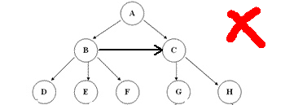
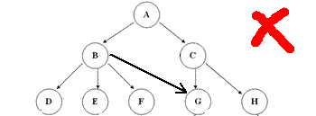
树的定义

Slide 9
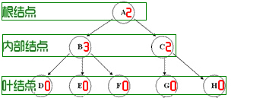
结点分类
刚才所有图片中，每一个圈圈我们就称为树的一个结点。结点拥有的子树数称为结点的度-(Degree)，树的度取树内各结点的度的最大值。
  度为0的结点称为叶结点(Leaf)或终端结点；
  度不为0的结点称为分支结点或非终端结点，除根结点外，分支结点也称为内部结点。

Slide 10

结点间的关系
结点的子树的根称为结点的孩子(Child)，相应的，该结点称为孩子的双亲(Parent)，同一双亲的孩子之间互称为兄弟(Sibling)。
结点的祖先是从根到该结点所经分支上的所有结点。

Slide 11
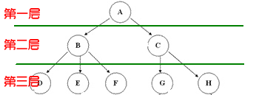
结点的层次
结点的层次(Level)从根开始定一起，根为第一层，根的孩子为第二层。
其双亲在同一层的结点互为堂兄弟。
树中结点的最大层次称为树的深度(Depth)或高度。

Slide 12
其他概念

